Slide 1
NÖ Feuerwehrleistungsabzeichen in Gold (FLA Gold)
Disziplin: „Führungsverfahren“ Beispiel 9

Slide 2
Bsp 9
Aufgabe A Brandeinsatz
Sie sind Mitglied der Freiwilligen Feuerwehr „A-Stadt“ und als Zugskommandant eingeteilt.
Die Feuerwehr ist mit folgenden, den Richtlinien des NÖ LFV bzw. ÖBFV entsprechenden Fahrzeugen ausgerüstet:
1 HLF2 1 HLF1 1 MTF
Weiters sind in unmittelbarer Nähe weitere, den Richtlinien entsprechend ausgerüstete Einsatzfahrzeuge stationiert, die bei Alarmstufe B3 ebenfalls alarmiert werden:
FF B – Dorf: 1 HLF2 1 MTF
FF C – Dorf: 1 HLF1 1 KDOF

Slide 3
Am Bewerbstag löst um 09.10 Uhr die Bezirksalarmzentrale Alarmstufe B3 aus. Ihre Feuerwehr wird zu einem Scheunenbrand in die Landgutgasse Nr. 25 gerufen.
Insgesamt treffen 15 Mitglieder aufgrund der Alarmierung ein.
In Vertretung Ihres Feuerwehrkommandanten sind Sie laut Einsatzleiterliste bei diesem Einsatz Einsatzleiter. Um 09.15 Uhr rückt die Feuerwehr mit allen Fahrzeugen zum Einsatz aus.

Slide 4
1) Kreuzen Sie drei Maßnahmen bzw. Anordnungen an, die Sie vor oder auf der Fahrt zum ca. 3 km entfernten Einsatzort treffen können.
Einteilung der Einsatzstelle in Einsatzabschnitte
Einsatzsofortmeldung (Lagemeldung) absetzen
Mannschaft einteilen und auf den Einsatz vorbereiten
Festlegen des Bereitstellungsraumes für die Reservekräfte
Absetzen der Ausrückmeldung an die Bezirksalarmzentrale
Feststellen der Schadenslage und eigenen Lage
auf ordnungsgemäße Einsatzbekleidung der Mitglieder achten
Plan der Durchführung mitteilen
Absetzen der Ausrückmeldung an die Landeswarnzentrale
X
X
X

Slide 5
2) Was ist Ihre erste Tätigkeit als Einsatzleiter nach dem Eintreffen am Einsatzort?
Festlegung der eigenen Absicht
Aufträge für die Feuerwehren B-Dorf und C-Dorf festlegen
Einsatzauftrag erteilen
Umsetzung des Entschlusses und des Planes der Durchführung
Feststellen der Schadenslage, der eigenen und allgemeinen Lage
Abschnittsfeuerwehrkommandant verständigen
Erfassen des Auftrages und Beurteilung der Lage
X

Slide 6
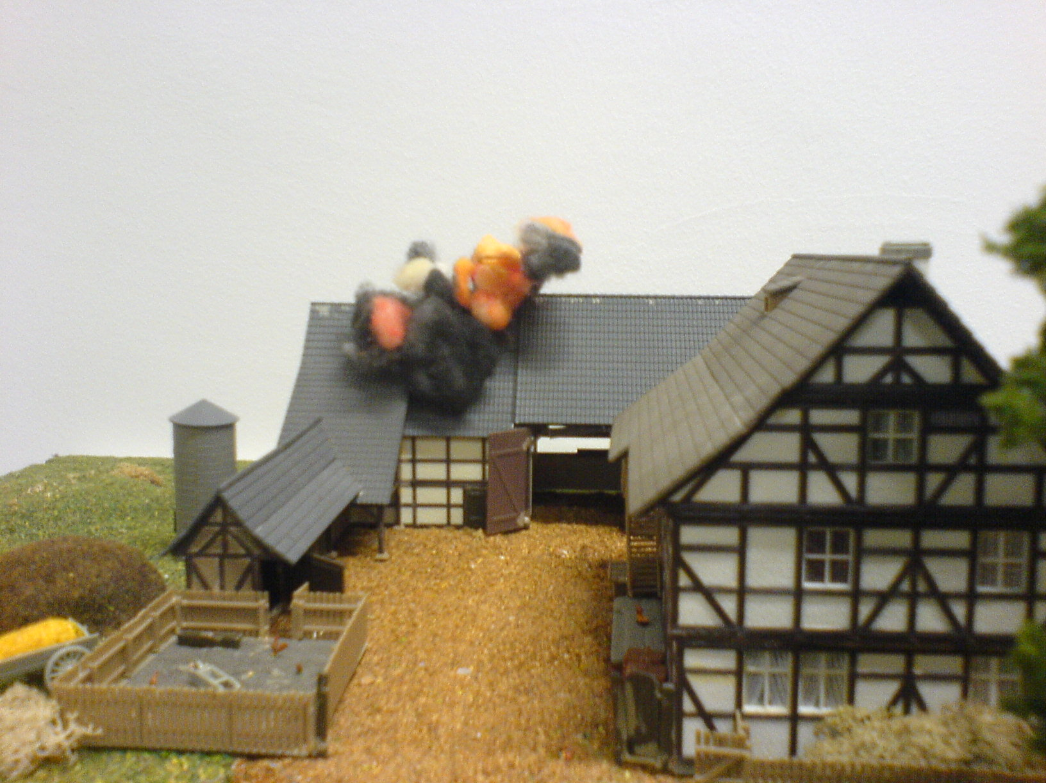
Wind
Wind

Slide 7
Sie haben folgende Lage festgestellt:
A-Stadt, Landgutgasse Nr. 25
Brand in der Scheune, Flammen schlagen durch das Dach
Leichter Ostwind in Richtung Wohnhaus
Besitzer ist anwesend
keine Personen oder Tiere in den Gebäuden
ein neuer Traktor befindet sich in der Scheune
Polizei und Rettung vor Ort
sonst keine Angaben
Wasserentnahmestellen:
Mühlbach, 400 m entfernt
BAZ meldet: FF B-Dorf und C-Dorf sind ausgerückt

Slide 8
3) Stellen Sie fest, worin die größte Gefahr nach Ihrer Erkundung liegt?
Gefahr für die Tiere
Umweltgefährdung durch Rauch
Schaden durch Löschwasser
Ausbreitung auf Wohngebäude (rechts)
Einsturzgefahr der Scheune
Entzündung der Felder
X

Slide 9
4) Sie entschließen sich folgende Maßnahmen zu setzen:
Einsatz der FF A-Stadt (wozu?)
Hühnerkadaver entsorgen
umfassende Brandbekämpfung Versicherungsvertreter verständigen Einsatz der FF B-Dorf und C-Dorf
(wozu?)
Standort für die Einsatzleitung auf der Zufahrt festlegen
Bergen des neuen Traktors
Einsatz von Wasserwerfer
Energieversorgungsunternehmen verständigen
angrenzende Felder umackern lassen
Einvernehmen mit Polizei und Rettung herstellen
X
Verhindern der Brand-
ausbreitung auf Wohngebäude, Traktorbergung
X
X
Brandbekämpfung, Wasserversorgung, ASSP errichten
X
X
X

Slide 10
5) Zur Umsetzung des Entschlusses geben Sie als Einsatzleiter:
eine Meldung
eine Anordnung
einen Befehl
eine Anweisung
eine Einsatzmeldung
einen mündlichen Bescheid
eine Lagemeldung
X

Slide 11
6) ) Befehl an die Gruppenkommandanten der FF A-Stadt:
1. LAGE:
2. ENTSCHLUSS:
Schadenslage:
Brand in der Scheune, keine Personen oder Tiere im Gebäude, Gefahr für Wohnhaus und neuen Traktor in der Scheune
Eigene Lage:
HLF2, HLF1, MTF, 15 Mitgl., FF B-Dorf und C-Dorf sind bereits ausgerückt, Polizei und Rettung vor Ort
Allgemeine Lage
Leichter Ostwind
Brandausbreitung auf die noch nicht betroffenen Gebäudeteile verhindern und die Brandbekämpfung durchführen. Sicherung der Löschwasserversorgung

Slide 12
3. DURCHFÜHRUNG:
HLF2 verhindert das Übergreifen des Brandes auf das Wohnhaus. Wasserversorgung durch HLF1, Mithilfe bei Herstellung der Zubringleitung
HLF1 stellt die Wasserversorgung für HLF2 aus dem Mühlbach her.
MTF errichtet Einsatzleitung auf der Zufahrt, führt Traktorbergung durch und stellt Einvernehmen mit Rettung und Polizei her

Slide 13
4. VERSORGUNG:
5. VERBINDUNG :
Atemschutzsammelplatz auf der Zufahrt wird v. FF B-Dorf errichtet
Sonstiges im Bedarfsfall bei der Einsatzleitung MTF A-Stadt auf der Zufahrt anfordern
Einsatzleitung ist das MTF A-Stadt auf der Zufahrt
Funkverbindung Sprechgruppe ZT-Haupt
Wiederholen !
Durchführen !

Slide 14
7) Folgebeurteilung
Der Besitzer meldet, dass sich im Gebäude (im derzeit noch ungefährdeten Bereich) eine Acetylengasflasche befindet und hinter der Scheune einige Wohnwagen stehen.
Sie führen neuerlich eine Lagefeststellung durch und fassen folgenden Entschluss. Kreuzen Sie jene zwei Maßnahmen an, die Sie sofort zu veranlassen haben.

Slide 15
sofortiger Rückzug aller Einsatzkräfte
Schützen einstellen und Brandbekämpfung durchführen
Acetylengasflasche durch AS-Trupp sofort bergen lassen.
Versorgung der mittlerweile eingetroffenen Kräfte sicherstellen.
Alarmierung eines weiteren Löschzuges durch die Einsatzleitstelle
Wohnwagen händisch wegschieben
Strom abschalten
Abschnittsfeuerwehrkommandanten verständigen
Raum mit Mittelschaum fluten lassen
Presse verständigen
X
X

Slide 16
8) Welche Maßnahmen sind nach dem Einrücken in das Feuerwehrhaus bei Einsatzende zu veranlassen? Führen Sie mindestens zwei Antworten an.
- Einrückmeldung absetzen
- Einsatzbereitschaft herstellen
- Hygienemaßnahmen
- Einsatznachbespechung

Slide 17
Bsp 9
Aufgabe B Technischer Einsatz
Sie sind Mitglied der Freiwilligen Feuerwehr „A-Dorf“ und als Zugskommandant eingeteilt.
Ihre Feuerwehr ist mit folgenden, den Richtlinien des NÖ LFV bzw. ÖBFV entsprechenden Fahrzeugen ausgerüstet:
1 HLF2 1 MTF
Weiters sind in unmittelbarer Nähe (im Minutenbereich verfügbar) weitere, den Richtlinien entsprechend ausgerüstete Einsatzfahrzeuge stationiert.
FF B – Dorf: 1 VRF 1 KDOF
FF C – Dorf: 1 HLF3 1 MTF

Slide 18
An einem sonnigen Augusttag wird Ihre Feuerwehr durch die Bezirksalarmzentrale um 17.20 Uhr mit Alarmstufe T2 (FF A-Dorf und FF B-Dorf) zu einem Unfall mit Menschenrettung auf der Franz Hahn-Straße alarmiert.
Insgesamt treffen 15 Männer und Frauen aufgrund der Alarmierung ein.
Um 17.27 Uhr rückt die Feuerwehr mit allen Fahrzeugen zu diesem Einsatz aus.
Da der Kommandant nicht anwesend ist, sind Sie laut Einsatzleiterliste bei diesem Einsatz Einsatzleiter.

Slide 19
1) Kreuzen Sie drei Maßnahmen bzw. Anordnungen an, die Sie vor oder auf der Fahrt zum ca. 2 km entfernten Einsatzort treffen können.
Lagemeldung (Einsatzsofortmeldung) absetzen
Lageerkundungen durchführen
Auf ordnungsgemäße Einsatzbekleidung achten und Mannschaft auf den Einsatz vorbereiten
Angriffsbefehl geben
Ausrückmeldung an die zuständige Alarmzentrale absetzen
Mannschaft auf die Einsatzfahrzeuge einteilen
Befehlsstelle einrichten
X
X
X

Slide 20
2) Was ist Ihre erste Tätigkeit nach dem Eintreffen am Einsatzort als Einsatzleiter?
Strom abschalten
Lagebeurteilung
Lagefeststellung
Evakuierung der Bewohner der Nachbarobjekte
Aufnahme von Personalien des Unfallbeteiligten
Behörde verständigen
Errichtung der Einsatzleitstelle
X

Slide 21
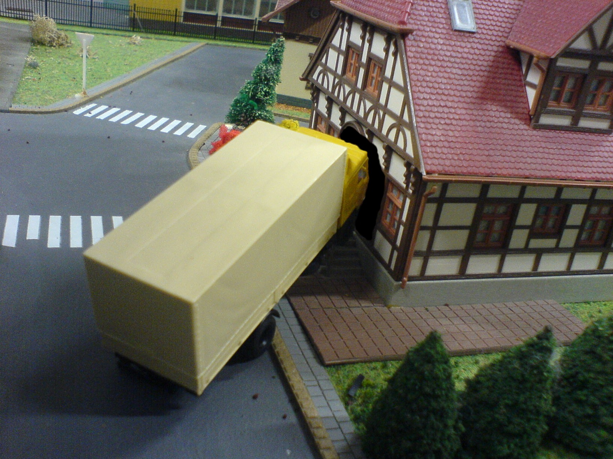

Slide 22
Sie haben folgende Lage festgestellt:
• LKW ist gegen die Hausmauer eines Einfamilienhauses gefahren
• LKW-Lenker ist im Fahrzeug eingeklemmt
• Die Hausmauer ist stark beschädigt
• Kabeltrommeln befinden sich auf der Ladefläche
• keine Personen mehr im betroffenen Raum
• Motor ist abgestellt, Betriebsflüssigkeiten treten aus
Polizei ist bereits vor Ort, Rettung trifft in Kürze ein.
FF B-Dorf ist laut Mitteilung der BAZ ausgerückt.

Slide 23
3) Worin liegt die größte Gefahr?
Gesamtes Haus könnte einstürzen
Explosionsgefahr
Gefahr für den LKW-Lenker
Behinderung durch Schaulustige
Gefahr für die Ladung
Gefahr für den nachfolgenden Verkehr
X

Slide 24
4) Sie entschließen sich, folgende Maßnahmen zu setzen:
Evakuierung im Umkreis von 100 m aufgrund der akuten Einsturzgefahr veranlassen
Bausachverständigen verständigen lassen
vorschriftsmäßiges Absichern der Einsatzstelle und Brandschutz aufbauen
Hausmauer stützen
Einsatz FF A-Dorf (wozu?)
Ladung räumen
Einsatzleitstelle bei Haus Nr. 15 errichten
Einsatz FF B-Dorf (wozu?)
Fahrzeugbergung durchführen
Beleuchtung der Einsatzstelle
X
X
X
Rettung und Betreuung des eingeklemmten Lenkers, Flüssigkeiten binden, Freimachen d. Verkehrswege
X
X
2. RG in Reserve
X

Slide 25
5) Sie geben Ihren Entschlusses als Einsatzleiter an die Einheiten weiter, als
einen mündlichen Bescheid
eine Einsatzanweisung
eine Einsatzsofortmeldung
eine Lageinformation
einen Befehl
eine Weisung
X

Slide 26
6) Befehl an die Gruppenkommandanten der FF A-Dorf
1. LAGE:
2. ENTSCHLUSS:
- Schadenslage
LKW gegen Hausmauer gefahren, LKW-Lenker eingeklemmt, Austritt v. Fahrzeugflüssigkeiten, keine Pers. im Gebäude
- Eigene Lage
HLF2, MTF, 14 Mitglieder, Polizei anw., Rettung trifft in Kürze ein, FF B-Dorf ist ausgerückt
- Allgemeine Lage
Vorsicht auf die beschädigte Hausmauer
Absichern der Einsatzstelle, Brandschutz, Rettung des Verletzten, Binden der Flüssigkeiten, LKW-Bergung erst nach Abklärung der Einsturzgefahr, Straße freimachen

Slide 27
3. DURCHFÜHRUNG:
HLF2: baut Brandschutz auf, rettet und betreut den Verletzten und bindet die austretenden Flüssigkeiten
Fahrzeugbergung und Freimachen der Straße erst nach Abklärung durch Sachverständigen
MTF: sichert die Einsatzstelle ab, errichtet Einsatzleitung bei Haus Nr. 15, fordert Bausachverständigen an und stellt Einvernehmen mit Polizei und Rettung her

Slide 28
4. VERSORGUNG:
5. VERBINDUNG :
Im Bedarfsfall bei der Einsatzleitung im MTF A-Dorf bei Haus Nr. 15 anfordern
Einsatzleitung ist das MTF A-Dorf bei Haus Nr. 15
Funkverbindung Sprechgruppe FW-ZT-Haupt
Wiederholen !
Durchführen !

Slide 29
Der Bausachverständige stellt fest, dass es bei einem Entfernen des LKW zu akuter Einsturzgefahr des Hauses kommt.
7) Sie führen eine neuerliche Lagefeststellung durch und fassen folgenden Entschluss:
Kreuzen Sie aus den folgenden Möglichkeiten jene 2 Maßnahmen an, die Sie vorrangig anordnen müssen.

Slide 30
Alarmierung des Abschnittsfeuerwehrkommandanten
sofort großräumig absperren
Reinigen der Straße
LKW aus der Hausmauer herausziehen
Mauer pölzen und vor Einsturzgefahr sichern
Sicherstellen, das sich niemand mehr das Gebäude betritt.
Straßenmeisterei verständigen
X
X

Slide 31
8) Welche Maßnahmen sind nach dem Einrücken in das Feuerwehrhaus bei Einsatzende zu veranlassen? Führen Sie mindestens zwei Antworten an.
- Einrückmeldung absetzen
- Einsatzbereitschaft herstellen
- Hygienemaßnahmen
- Einsatznachbesprechung

